Slide 1
第五章 底层制造资源的智能化建模
智能物联制造系统与决策
2018年7月

Slide 2






提 纲
1
加工制造资源智能化建模需求分析
实时信息驱动的装配活动
智能导航服务的体系架构
2
设备端制造活动智能导航的
应用服务
3
智能决策方法在底层制造资源
智能化建模中的设计与应用
4
基于云计算信息架构的加工资源
制造服务的云端化接入方法
5
Notes:
以上汇报提纲供参考

Slide 3
1.加工制造资源智能化建模需求分析
当前制造企业在装配过程中存在的主要问题
  1）操作引导问题：装配时缺乏实时生产信息，难以对当前装配给予正确引导
  2）生产协作问题：当某一个装配站出现异常，难于及时协调与其相关的上下游装配站的装配活动，会使得异常进一步扩散
  3）任务优化问题：产品装配过程所涉及的任务与装配站较多，从整个装配车间来看具有优化难度大、优化时间长的问题
  为了解决这些问题，从装配站的最基本执行单元---装配站入手，将物联技术引入到装配生产环节，有效地解决当前装配车间由于缺乏源自生产过程实时信息而导致的问题。

Slide 4
2.实时信息驱动的装配活动智能导航服务的体系架构
装配活动智能导航方法的智能性
  1）主动感知，是基于第二章多源制造信息感知装置和系统设计的技术方案
  2）决策服务，在信息感知基础上，进一步设计了装配操作引导服务、工序间协作生产信息服务和任务队列实时优化服务
  基于上述分析，设计了由装配站的实时信息感知、实时操作引导、工序间协作生产和任务队列优化四部分构成的体系构架。

Slide 5
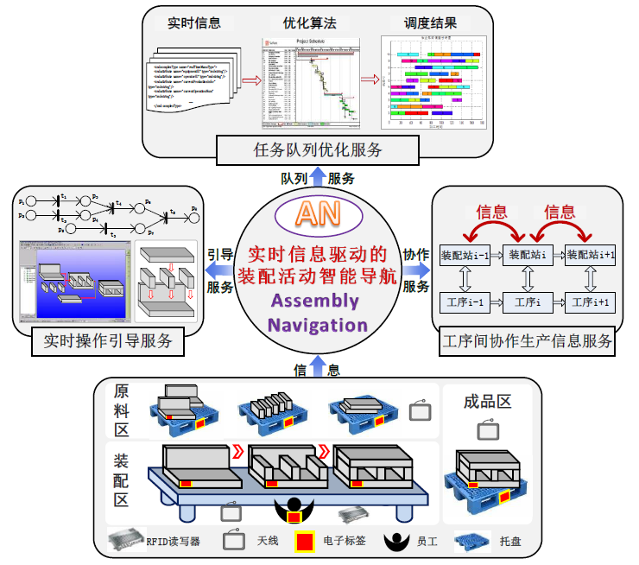
2.实时信息驱动的装配活动智能导航服务的体系架构
体系架构

Slide 6
2.实时信息驱动的装配活动智能导航服务的体系架构
实时信息采集方法
（1）装配站的物理空间分区
  1）原料区
  2）装配区
  3）成品区
  为了便于多源实时制造信息的分类与管理，将装配站的物理空间进行划分，同时，在每个区域安装RFID读写器、天线、电子标签以及对应的信息关联数据库，进而为实现装配活动智能导航提供实时信息支持。

Slide 7
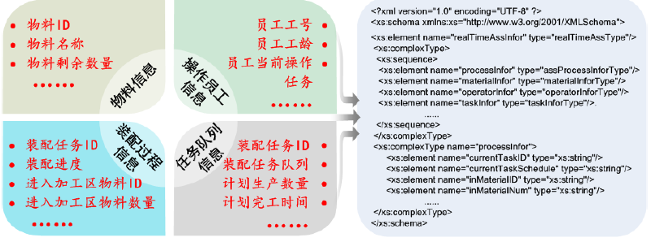
2.实时信息驱动的装配活动智能导航服务的体系架构
实时信息采集方法
（2）装配站的实时信息
  1）物料信息
  2）当前操作员工信息
  3）装配过程信息
  4）任务队列信息

Slide 8
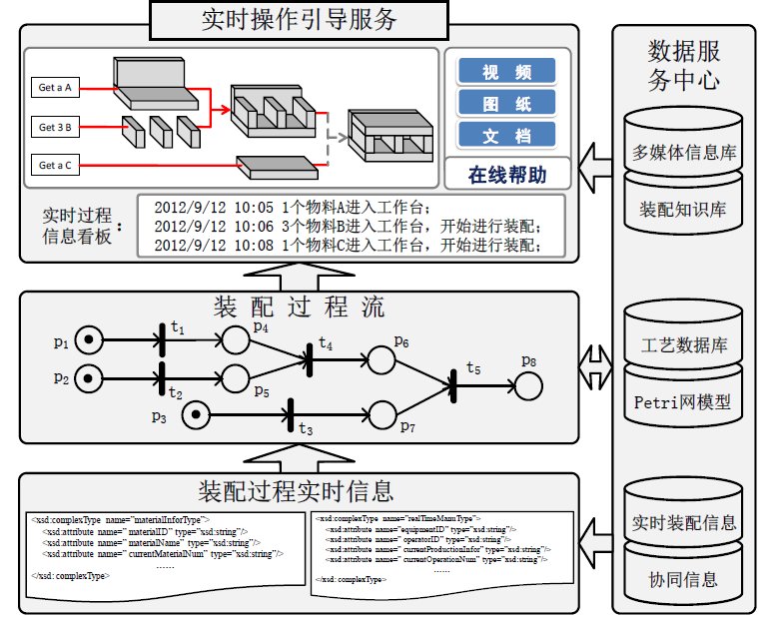
3.设备端制造活动智能导航的应用服务
实时生产指导服务
  该服务以客户的需求为基础，通过实时信息采集方法采集装配过程中的信息，以XML文件为数据的主要承载和传输方式，并结合工业环境中的实时生产信息，生成针对需求的工业制造具体流程，为相关人员和设备提供指导服务。

Slide 9
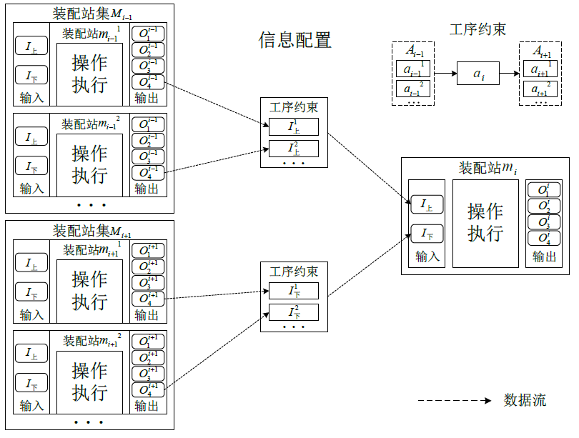
3.设备端制造活动智能导航的应用服务
工序间协同服务
  工序间协作生产信息服务是用于及时获取与本装配站当前装配工序相关联的上下游工序所在的装配站的实时信息，进而为任务队列的局部优化调整提供协作服务。

Slide 10
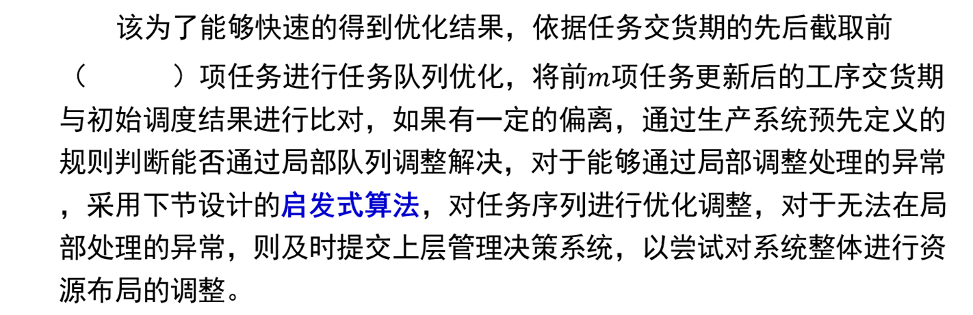


3.设备端制造活动智能导航的应用服务
任务队列优化服务

Slide 11
4.智能决策方法在底层制造资源智能化建模中的设计与应用
操作引导服务中的智能决策运用
p₁ 、p₂ 、p₃分别表示零件A、B、C 到达该装配站原料区，t₁ 、t₂ 、t₃表示搬运操作， p₄ 、p₅ 、p₇分别表示零件A、B、C 到达工作台，等待装配， t₄表示对零件A 和B 进行装配， p₆表示零件A、B 装配完成，等待后续装配， t₅表示装配零件C， p₈表示装配完成，得到成品
Petri网模型

Slide 12
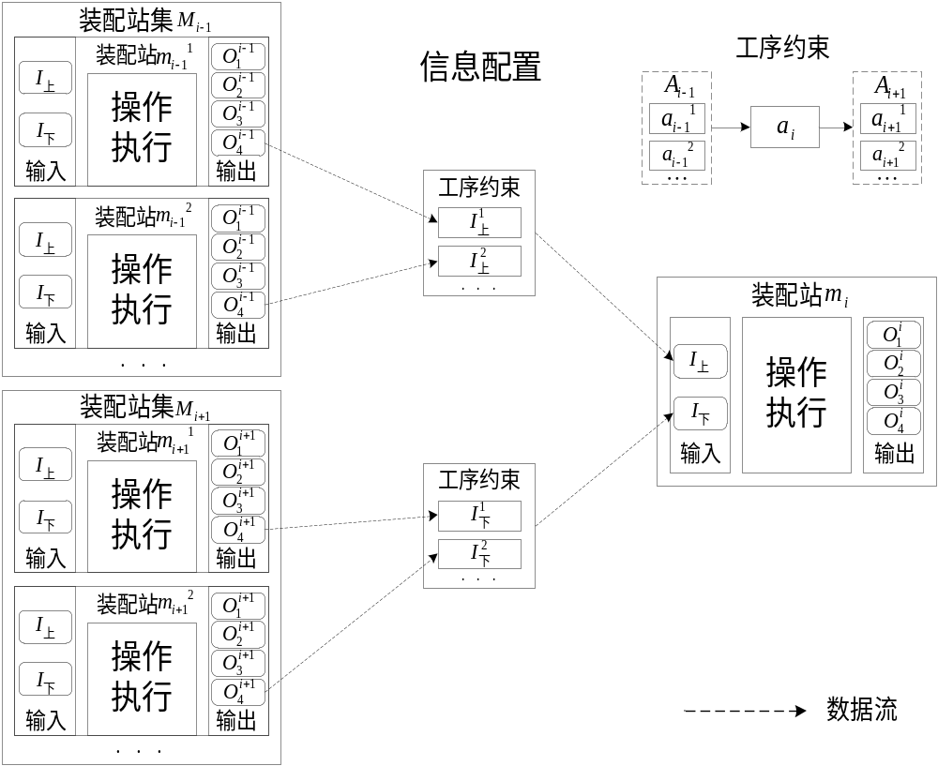
4.智能决策方法在底层制造资源智能化建模中的设计与应用
面向工序协同的智能决策方案
为了使工作站能够透明共享生产信息，每个工作站有表达和存储自身信息的数据库。还具有接受上下游信息的数据缓存模块I_{上}和I_{下}用于实时监控来自约束环节的信息。
在实际生产过程中，系统根据以Petri网为主的需求订单确定上下游工序，并利用信息配置服务，动态建立约束中各元素的会话关系。该工作站通过建立的接口请求上下游的实时信息作为输入，并结合四项输出信息来优化任务队列，减少系统的拥堵和等待时间。

Slide 13
4.智能决策方法在底层制造资源智能化建模中的设计与应用
任务队列优化决策算法
  任务队列优化服务是针对在装配过程中所发生的的异常状况（如原料不足、设备故障、交货期变动、新任务插单等），做出及时快速的响应。
  对于无法在局部处理的异常，及时提交上层管理决策系统。
  对于能够通过局部调整处理的异常，采用下面的启发式算法。
  p_{j}--任务j的装配时间；
  d_{j}--任务j的工序交货期；
  s_{j}--任务j的开始时间；
  c_{j}--任务j的实际完工时间；
  j⁻¹--任务j的上游工序；
  j⁺¹--任务j的下游工序；
  T_{j}=max（c_{j}- d_{j},0）--任务j的滞后时间；

Slide 14
4.智能决策方法在底层制造资源智能化建模中的设计与应用
任务队列优化决策算法
  E_{j}=max（d_{j}- c_{j},0）--任务j的提前时间；
  w’--任务的提前惩罚；
  w”--任务的滞后惩罚；
  T_{j,j+1}=s_{j+1}-c_{j}--任务j完工到任务j+1开始的间隔时间；
  △_{j}--任务j向后移动一个单位使得惩罚的变化；
  定义1：工序的交货期为 d_{j}=max{c_{j-1}+p_{j，}s_{j+1}}；
  基于上述符号定义，以最小化加权总提前时间和总滞后时间为优化目标，建立目标函数：
  minF=min(∑w’E_{j}+∑w”T_{j})
  约束： c_{j} -c_{j-1} ≥ p_{j}
  （c_{j} - c_{i} ≥ p_{j})∨(c_{i} - c_{j}≥ p_{j})

Slide 15
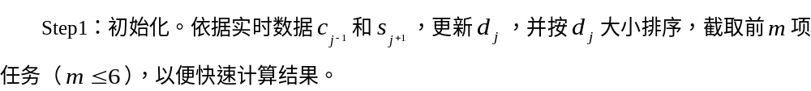
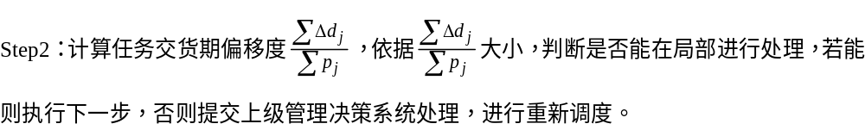
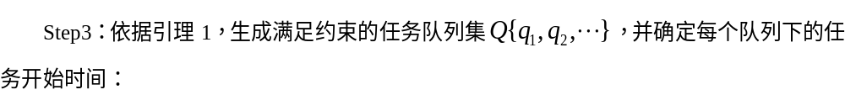
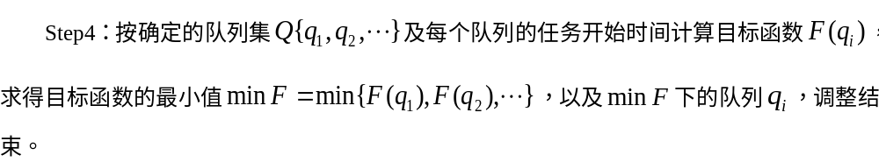
4.智能决策方法在底层制造资源智能化建模中的设计与应用
任务队列优化决策算法

Slide 16
5.基于云计算信息架构的加工资源制造服务的云端化接入方法
底层智能加工资源服务化需求分析
  粗犷式开发具有多系统间平台异构性突出、代码层耦合度高、系统扩展和兼容度低和“信息孤岛”等问题。同时由于底层编程语言多样化在不同系统间形成了双向通信的壁垒，造成资源和服务重复建设的局面。
  在这样的应用背景下，面向服务的体系架构（Service Oriented Architecture, SOA）应运而生。它将分布式环境下各个节点的功能和逻辑接口以服务描述语言的形式统一封装，将不同体系下的系统进行整合，以服务流程化的思想实现业务灵活性。

Slide 17
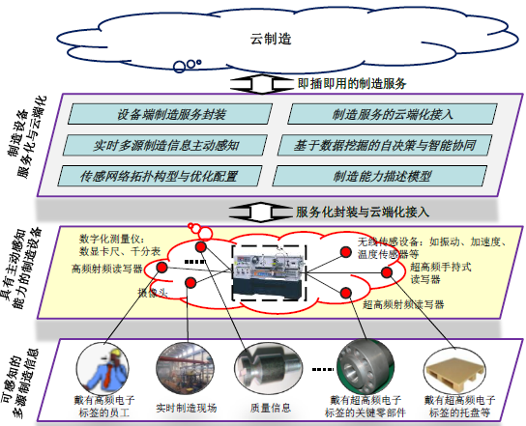
5.基于云计算信息架构的加工资源制造服务的云端化接入方法
基于云制造的加工资源服务化封装和云端化接入模型
  通过对物理层的制造设备应用物联网技术，将各类加工设备的制造服务接入到网络中，同时通过对设备的制造服务进行封装和云端化接入，以一种松散耦合和即插即用的方式接入到云制造平台中，实现物理制造资源的制造服务全面互联。

Slide 18
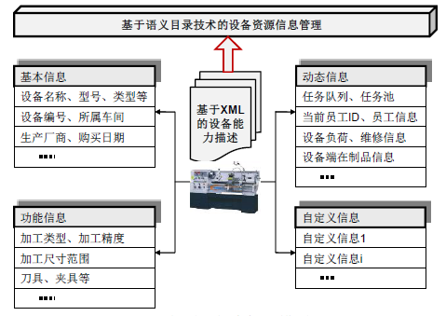
5.基于云计算信息架构的加工资源制造服务的云端化接入方法
制造服务能力描述模型
  参照ISA-95和B2MML等标准，采用XML对设备级制造资源静、动态信息进行描述；同时，由于设备端附加的传感器群，设备的累计运行时间、合格品率、关键部件的维修次数等动态信息也可被精确描述，为云制造平台对海量制造资源进行优化配置时提供参考信息。

Slide 19
5.基于云计算信息架构的加工资源制造服务的云端化接入方法
设备端制造服务抽象与封装
  设备端制造服务的抽象与封装分为两部分内容来实现，首先对基础设备端不同语言实现的功能接口进行统一的整理归档，同时结合用户具体需求可再开发出能满足实际生产需要的新接口。其次，利用面向对象编程技术（如Java语言）对所提供的生产制造信息服务进行软封装。
  1）实时生产与智能分析服务
  2）生产调度服务
  3）统计服务
  4）原料检测与配送服务
  5）成品质量检测服务
  6）生产人员监测服务

Slide 20
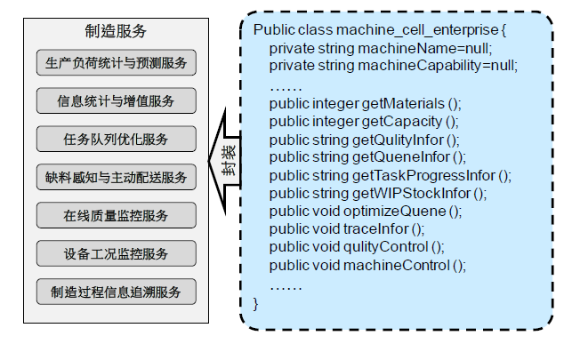
5.基于云计算信息架构的加工资源制造服务的云端化接入方法
设备端制造服务封装

Slide 21
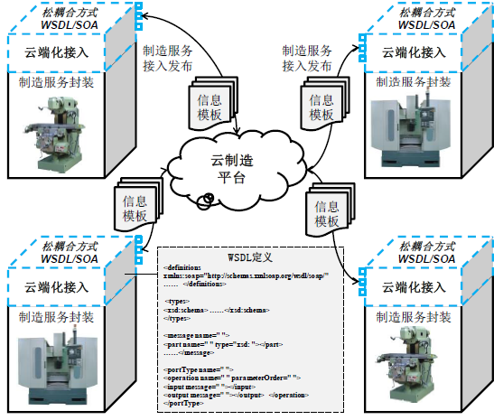
5.基于云计算信息架构的加工资源制造服务的云端化接入方法
服务化模型的发布与云接入
  加工设备制造服务云端化接入旨在利用制造资源虚拟化技术构建巨大的虚拟制造资源池，将物理制造设备转化为逻辑制造设备，解除物理制造设备与制造应用之间的耦合依赖关系，支持资源高利用率、高敏捷性、高可用的虚拟云制造服务环境。

Slide 22
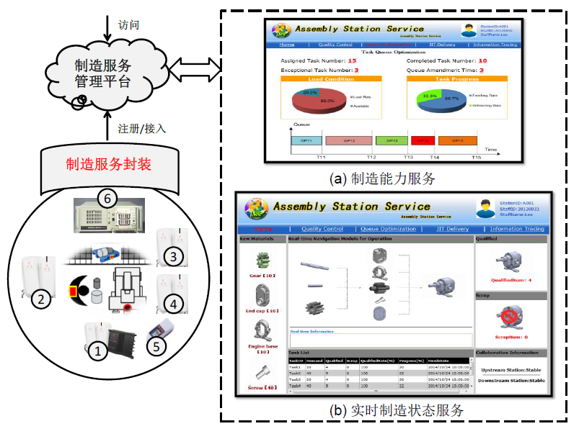
5.基于云计算信息架构的加工资源制造服务的云端化接入方法
原型系统设计与实现

Slide 23

敬请批评指正！Li_jiang@hrbeu.edu.cn

